Slide 1
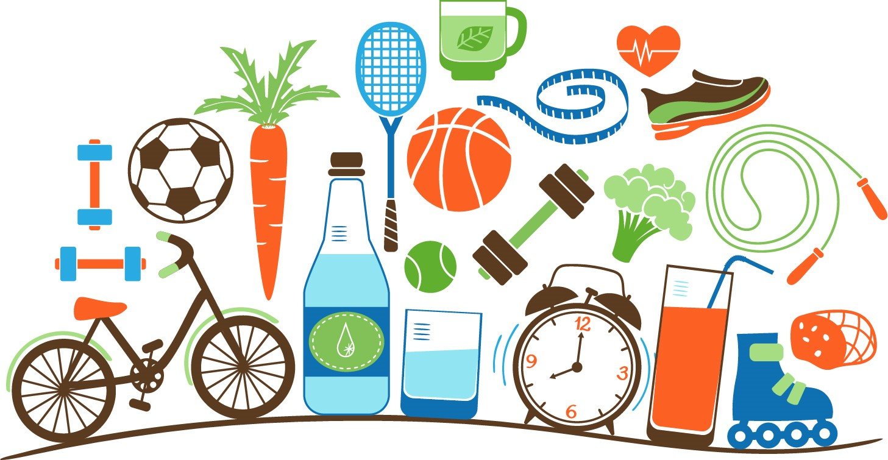
Gezond bewegen
4.5 Biologie voor jou Leerjaar 1

Slide 2

Welkom
Herhalen
Uitleg
Zijn de leerdoelen gehaald?
Practicum
Huiswerk
Wat gaan we doen?

Slide 3
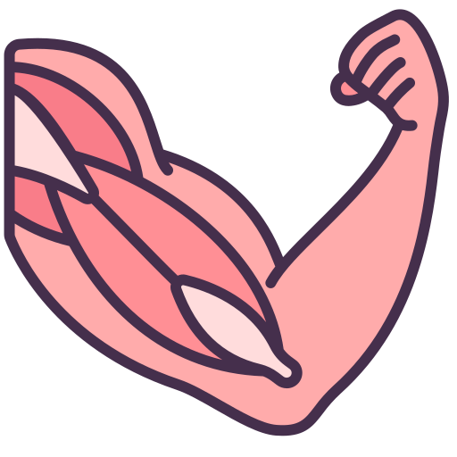
Herhalen
4.4 Spieren
De vorige les heb je geleerd...
1. De werking van spieren te begrijpen.

Slide 4
Leerdoelen
Deze les leer je..
Dat spieren sterker worden door bewegen en sport.
Dat lichaamsbeweging goed is voor je gezondheid.

Slide 5
Spieren trainen
Naast skeletspieren heb je ook allerlei spieren in je organen. Orgaanspieren: spieren in je organen die bewegen zonder dat je je daar bewust van bent

Slide 6
Andere spierbewegingen
Naast skeletspieren heb je ook allerlei spieren in je organen. Orgaanspieren: spieren in je organen die bewegen zonder dat je je daar bewust van bent

Slide 7
Andere spierbewegingen
Naast skeletspieren heb je ook allerlei spieren in je organen. Orgaanspieren: spieren in je organen die bewegen zonder dat je je daar bewust van bent

Slide 8
Andere spierbewegingen
Naast skeletspieren heb je ook allerlei spieren in je organen. Orgaanspieren: spieren in je organen die bewegen zonder dat je je daar bewust van bent

Slide 9
Leerdoelen
Deze les heb je geleerd..
Dat spieren sterker worden door bewegen en sport.
Dat lichaamsbeweging goed is voor je gezondheid.

Slide 10

Huiswerk

